Slide 1
Trabajo de Técnicas de Reconocimiento de Patrones Clasificación de proteínas con redes neuronales de grafos
Autores: Javier Castellano Soria & Ignacio Fernández Sánchez-Pascuala
UNIVERSIDAD COMPLUTENSE DE MADRID
&
UNIVERSIDAD POLITÉCNICA DE MADRID

Slide 2
Índice
¿Qué ventajas posee frente a otros modelos?
¿Qué son?
Conjunto de datos
Modelos
Entrenamiento
Resultados
Conclusión

Slide 3
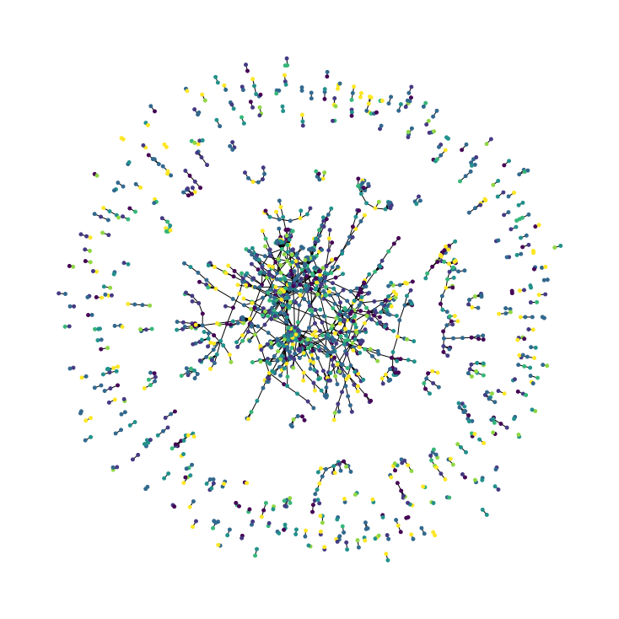
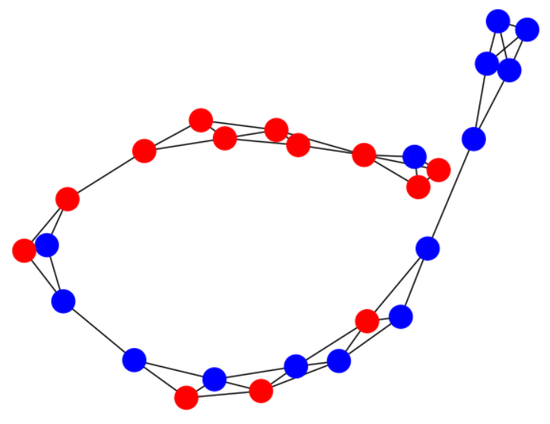
1. ¿Qué ventajas posee frente a otros modelos?
Clasificación:
A nivel de grafo.
A nivel de nodo.
Nivel de arista.
Problemas:
Dimensión de entrada variable (cantidad de nodos y aristas).
Se requiere de un modelo que capture e interprete la estructura del grafo.
Solución:
Redes neuronales de grafos
Conjuntos de datos donde los patrones son grafos.
Ejemplos:
Análisis de redes sociales.
Clasificación de moléculas.
Predicción meteorológica (GraphCast) [1]
Fig. 1: Grafo asociado a una proteína
Fig. 2: Grafo del conjunto de datos CORA.

Slide 4
2. ¿Qué son?
Son un conjunto de modelos matemáticos que se caracterizan por procesar la información de los nodos y combinarla con la de sus adyacentes a medida que se avanzan en las capas. La forma en que se procesa la información y se combina, determinará la arquitectura del modelo.
Aspectos básicos:
- Cómo es la entrada del modelo.
- Cómo es una capa sencilla de red neuronal de grafo.
- Técnicas de pooling.
- Ejemplo sencillo de una red neuronal de grafos.

Slide 5

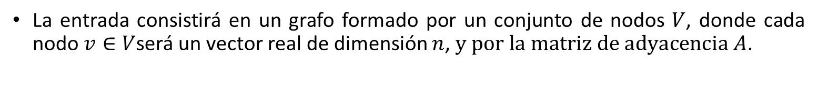
2. ¿Qué son?-Entrada
La entrada consistirá en un grafo formado por un conjunto de nodos $V$, donde cada nodo $v∈V$será un vector real de dimensión $n$, $y por la matriz de adyacencia$ $A$.
1
${V=\{v}_{1}=\left(1,0\right), v_{2}=\left(1,0\right), v_{3}=(0,1)\}$
$A=\begin{matrix}0 & 1 & 0 \\ 1 & 0 & 1 \\ 0 & 1 & 0\end{matrix}$
2
3
Fig. 3: Codificación de un grafo

Slide 6
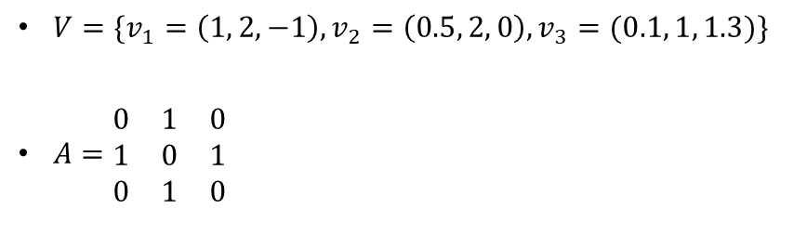

2. ¿Qué son?-Capa sencilla
Una capa tomará como entrada el grafo y devolverá otro grafo con la misma topología, pero los vectores asociados a los nodos se habrán transformado.
${V=\{v}_{1}=\left(1,0\right), v_{2}=\left(1,0\right), v_{3}=(0,1)\}$
$A=\begin{matrix}0 & 1 & 0 \\ 1 & 0 & 1 \\ 0 & 1 & 0\end{matrix}$
${V=\{v}_{1}=\left(1, 2, −1\right), v_{2}=\left(0.5, 2, 0\right), v_{3}=(0.1, 1, 1.3)\}$
$A=\begin{matrix}0 & 1 & 0 \\ 1 & 0 & 1 \\ 0 & 1 & 0\end{matrix}$
1
1
2
2
Fig. 4: Procesamiento de una capa
3
3

Slide 7
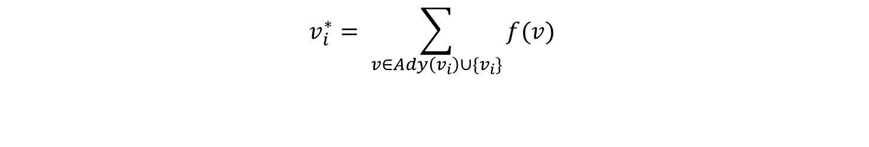
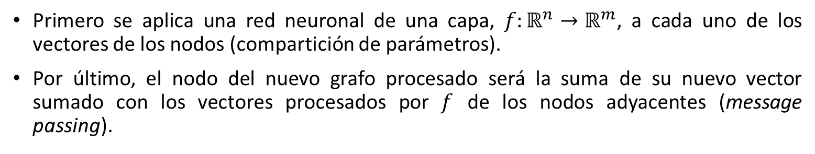
2. ¿Qué son?-Capa sencilla
Primero se aplica una red neuronal de una capa, $f:ℝ^{n}→ℝ^{m}$, a cada uno de los vectores de los nodos (compartición de parámetros).
Por último, el nodo del nuevo grafo procesado será la suma de su nuevo vector sumado con los vectores procesados por $f$ de los nodos adyacentes (message passing).
$$v_{i}^{∗}= \sum_{v∈Ady\left(v_{i}\right)∪\{v_{i}\}}{f(v)}$$
Este tipo de capa de red neuronal de grafo fue presentado por Kipf, T. N., & Welling, M (2016) en la publicación “Semi-supervised classification with graph convolutional networks” [2].
Existen sofisticaciones como la inclusión de tipos de aristas, Graph Conv Layers [3], Graph Attention Networks [4] y generalización de operaciones de agregación [5].

Slide 8
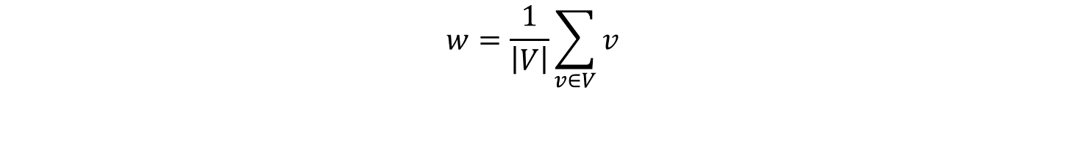
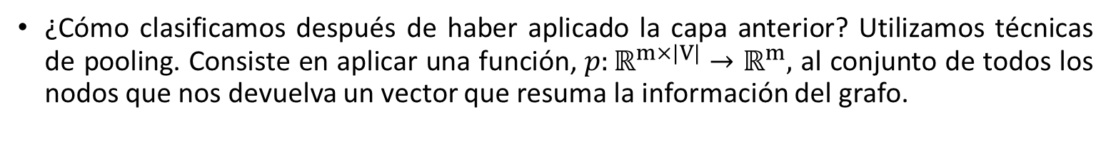
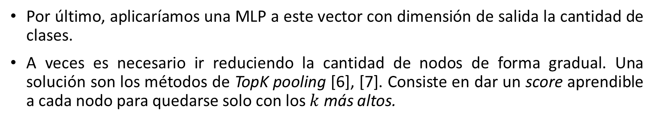
2. ¿Qué son?-Técnicas de pooling
¿Cómo clasificamos después de haber aplicado la capa anterior? Utilizamos técnicas de pooling. Consiste en aplicar una función, $p:ℝ^{m×|V|}→ℝ^{m},$ al conjunto de todos los nodos que nos devuelva un vector que resuma la información del grafo.
$$w=\frac{1}{\left|V\right|}\sum_{v∈V}{v}$$
Por último, aplicaríamos una MLP a este vector con dimensión de salida la cantidad de clases.
A veces es necesario ir reduciendo la cantidad de nodos de forma gradual. Una solución son los métodos de TopK pooling [6], [7]. Consiste en dar un score aprendible a cada nodo para quedarse solo con los $k$ más altos.

Slide 9
2. ¿Qué son?-Ejemplo sencillo
1
1
CAPA 1
POOLING
MLP
PROBABILIDADES:
0.8
0.1
0.1
2
2
3
3
Fig. 5: Ejemplo de red neuronal de grafos sencilla

Slide 10
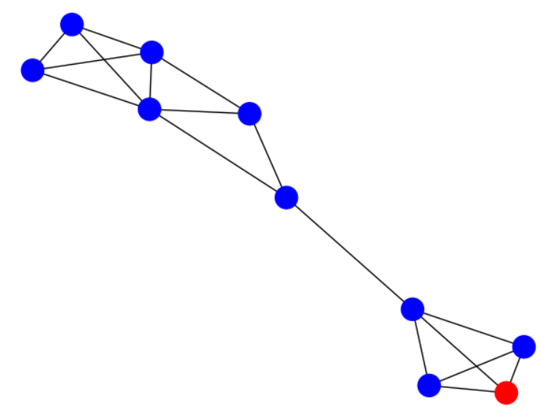
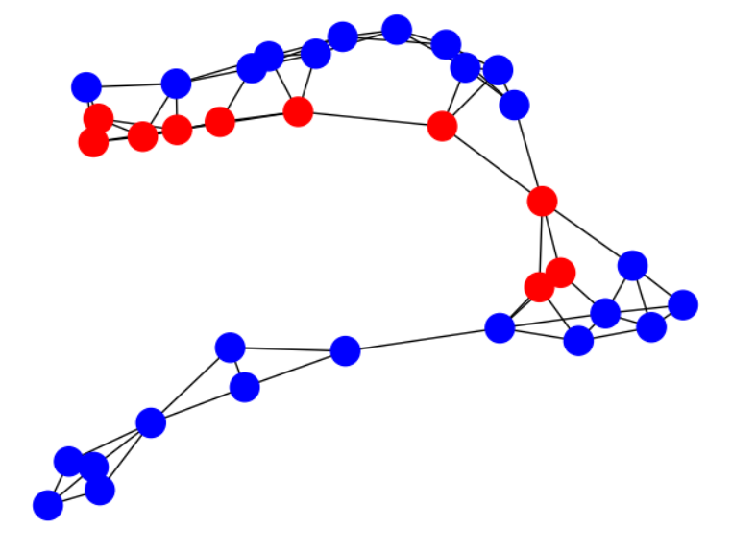
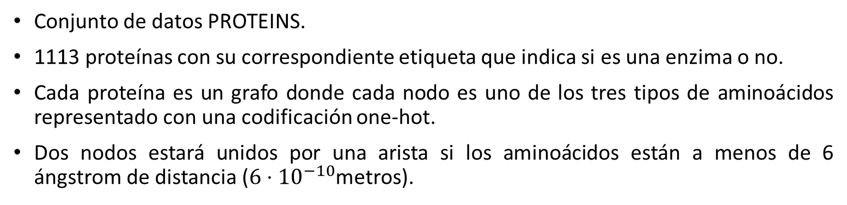
3. Conjunto de datos
Conjunto de datos PROTEINS.
1113 proteínas con su correspondiente etiqueta que indica si es una enzima o no.
Cada proteína es un grafo donde cada nodo es uno de los tres tipos de aminoácidos representado con una codificación one-hot.
Dos nodos estará unidos por una arista si los aminoácidos están a menos de 6 ángstrom de distancia ($6⋅{10}^{−10}$metros).
Fig. 6: Dos ejemplos de proteínas

Slide 11
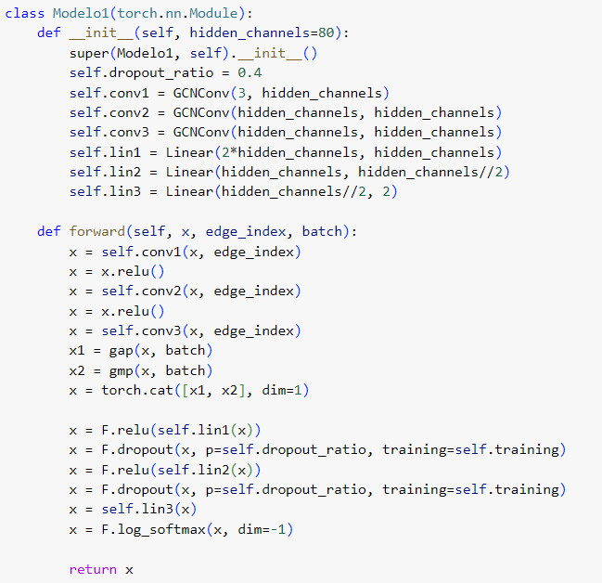
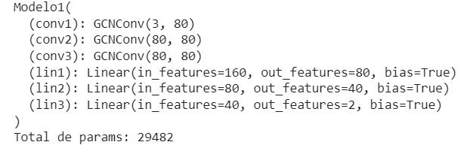
4. Modelos-1
Tres capas [2] de red neuronal de grafo.
Un pooling con la media y el máximo.
Tres capas densas (MLP)

Slide 12
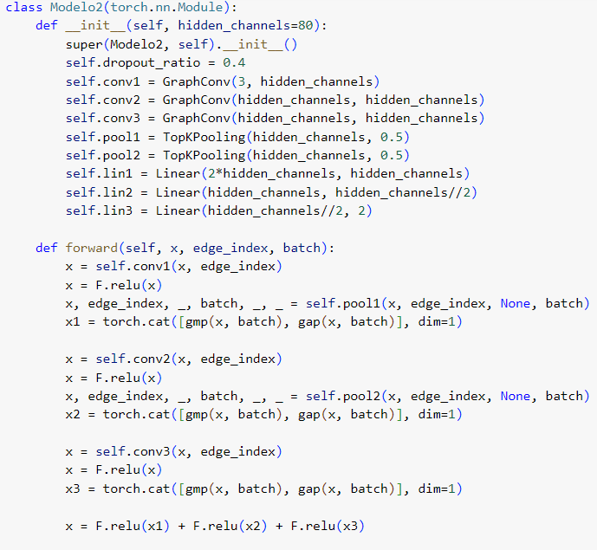
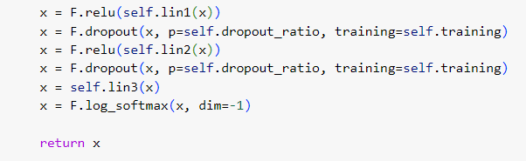
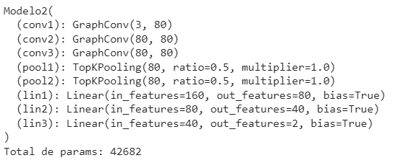
4. Modelos-2
Tres capas [3] de red neuronal de grafo.
Dos capas TopK pooling almacenando la media y el máximo.
Tres capas densas (MLP) considerando como entrada la media y máximo de cada capa de pooling.

Slide 13
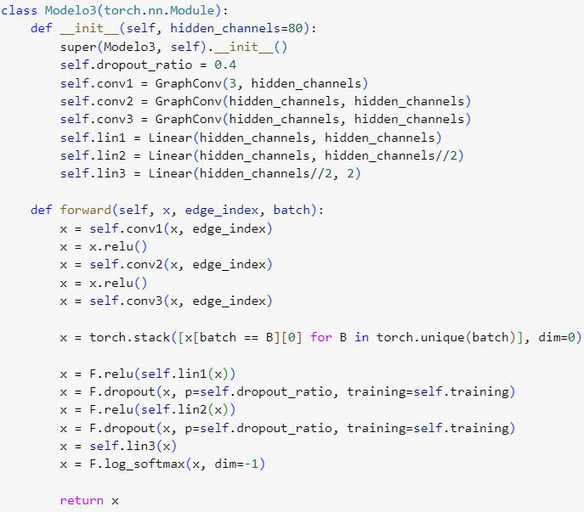
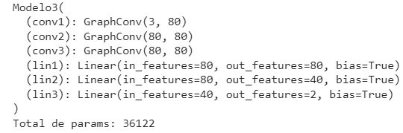
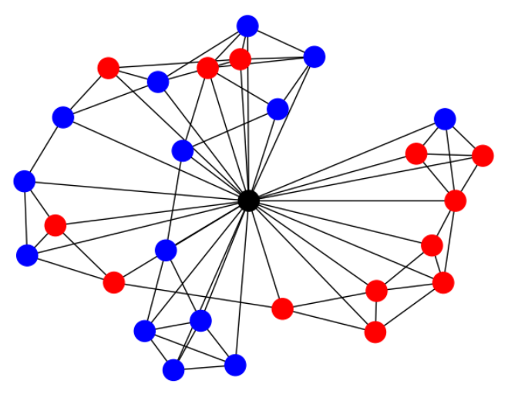
4. Modelos-3
Tres capas [3] de red neuronal de grafo.
Sin pooling usando nodo global artificial.
Tres capas densas (MLP) tomando como entrada el nodo global.
Fig. 7: Ejemplo proteína con nodo global.

Slide 14
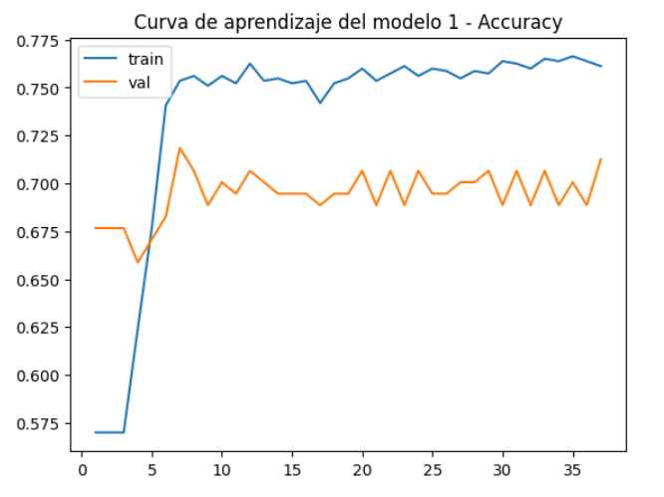
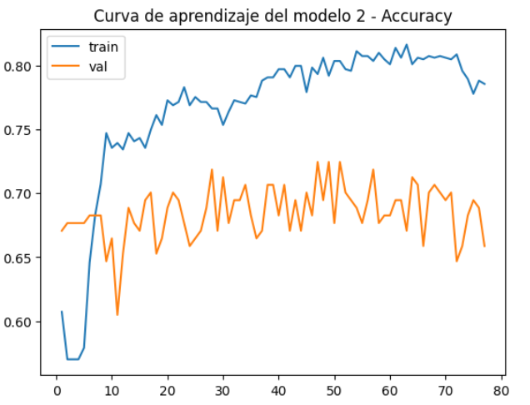
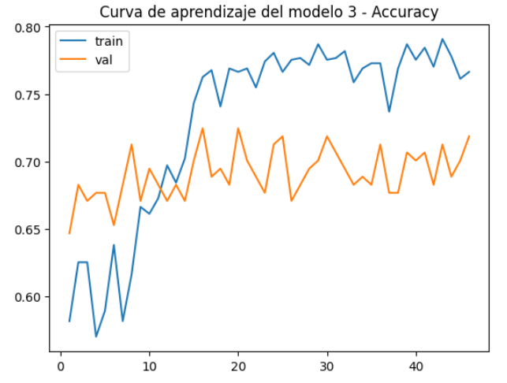
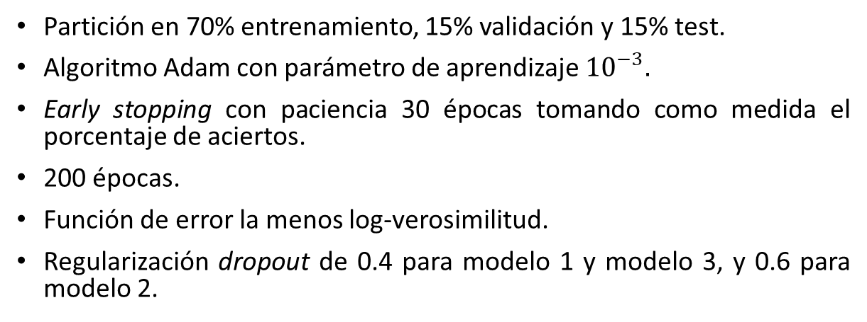
5. Entrenamiento y resultados
Partición en 70% entrenamiento, 15% validación y 15% test.
Algoritmo Adam con parámetro de aprendizaje ${10}^{−3}.$
Early stopping con paciencia 30 épocas tomando como medida el porcentaje de aciertos.
200 épocas.
Función de error la menos log-verosimilitud.
Regularización dropout de 0.4 para modelo 1 y modelo 3, y 0.6 para modelo 2.
Modelo 1 | Modelo 2 | Modelo 3
0.719 | 0.725 | 0.725
Fig. 9: Porcentaje de aciertos en validación.
Fig. 8: Curvas de aprendizaje de los modelos considerados.

Slide 15
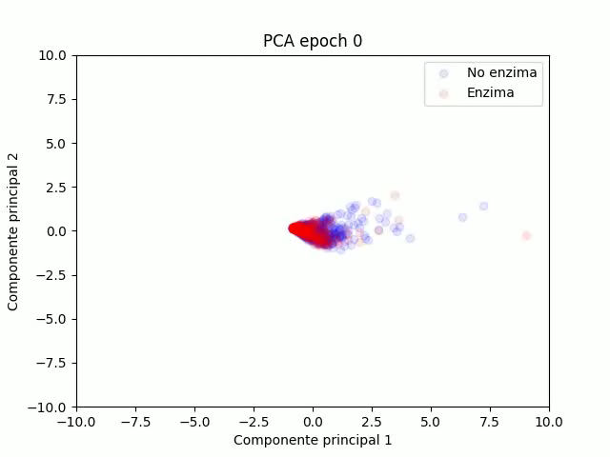
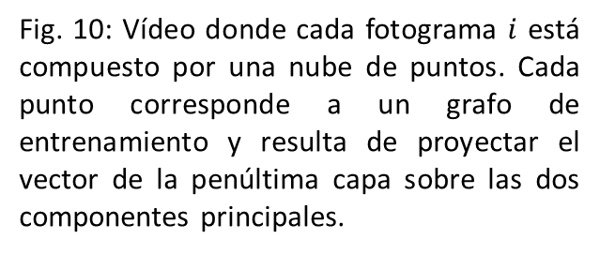
5. Entrenamiento y resultados
Ante el empate, se ha tomado el modelo 2 porque la entrada de la red preserva la estructura original de los datos.
El porcentaje de aciertos en el test es del 75’4%
Fig. 10: Vídeo donde cada fotograma $i$ está compuesto por una nube de puntos. Cada punto corresponde a un grafo de entrenamiento y resulta de proyectar el vector de la penúltima capa sobre las dos componentes principales.

Slide 16
8. Conclusión
Entender la arquitectura básica de las redes neuronales de grafos.
Conocer los escenarios donde pueden ser útiles.
Ejemplo práctico
Leer acerca de arquitecturas más sofisticadas.

Slide 17
Referencias bibliográficas
[1] Lam, R., Sanchez-Gonzalez, A., Willson, M., Wirnsberger, P., Fortunato, M., Alet, F., ... & Battaglia, P. (2022). GraphCast: Learning skillful medium-range global weather forecasting. arXiv preprint arXiv:2212.12794.
[2] Kipf, T. N., & Welling, M. (2016). Semi-supervised classification with graph convolutional networks. arXiv preprint arXiv:1609.02907.
[3] Morris, C., Ritzert, M., Fey, M., Hamilton, W. L., Lenssen, J. E., Rattan, G., & Grohe, M. (2019, July). Weisfeiler and leman go neural: Higher-order graph neural networks. In Proceedings of the AAAI conference on artificial intelligence (Vol. 33, No. 01, pp. 4602-4609).
[4] Veličković, P., Cucurull, G., Casanova, A., Romero, A., Lio, P., & Bengio, Y. (2017). Graph attention networks. arXiv preprint arXiv:1710.10903.
[5] Corso, G., Cavalleri, L., Beaini, D., Liò, P., & Veličković, P. (2020). Principal neighbourhood aggregation for graph nets. Advances in Neural Information Processing Systems, 33, 13260-13271.

Slide 18
Referencias bibliográficas
[6] Gao, H., & Ji, S. (2019, May). Graph u-nets. In international conference on machine learning (pp. 2083-2092). PMLR.
[7] Zhang, Z., Bu, J., Ester, M., Zhang, J., Yao, C., Yu, Z., & Wang, C. (2019). Hierarchical graph pooling with structure learning. arXiv preprint arXiv:1911.05954.

Slide 19
¡GRACIAS POR VUESTRA ATENCIÓN, ES TODO LO QUE SE NECESITA!

